Slide 1
ビデオチャットツール だれもかれも
炭酸水もんじゃ社

Slide 2
メンバー紹介
斎藤 プロジェクトマネジメント・リーダー
田中 フロントコーディング・副リーダー
木村 開発責任者
藤澤 デザイン・マーケティング・プレゼン・フロントコーディング
丸林 フロントコーディング
志岐 バックエンド・３D処理

Slide 3
概要
新型コロナの影響で外出自粛が広まり、オンラインでのビデオ通話の需要が高まりました。それを加味し、若者にターゲットを絞ることにより、手軽に参加できる「学生向けのビデオ通話サービス」を作成することに至りました。また、ビデオ通話特有の顔を出すということへの抵抗から顔を隠す機能を追加しています。
用途として、オンライン飲み会やちょっとした会議でURLを共有し使ってもらうことを想定しています。

Slide 4








開発
言語
HTML | CSS | JavaScript
ライブラリ
Three.js（Three.vrm）| jQuery | peer.js
構成
SkyWay(WebRTC) | Heroku | AWS S3
モデル
Vroid（pixiv）

Slide 5
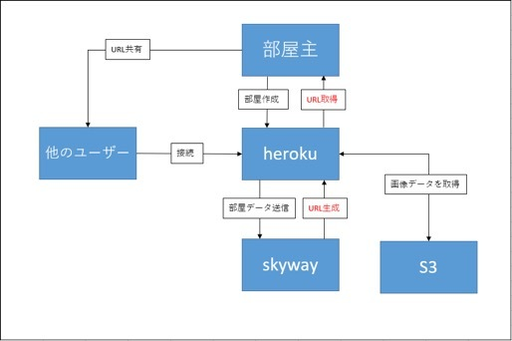
システムの動作フロー図

Slide 6
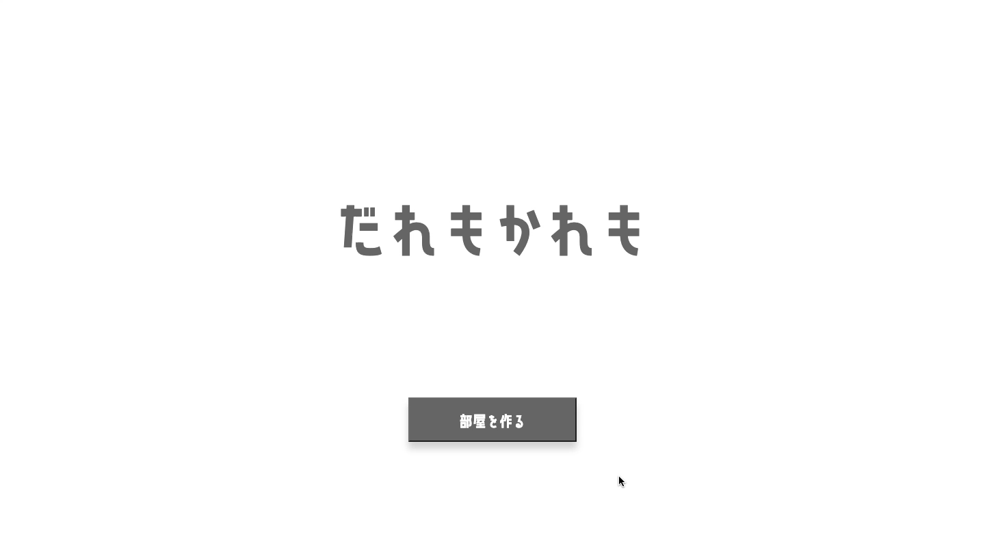
動作デモ

Slide 7


マーケティング
使用したサービス
GoogleAnalytics
Twitter

Slide 8
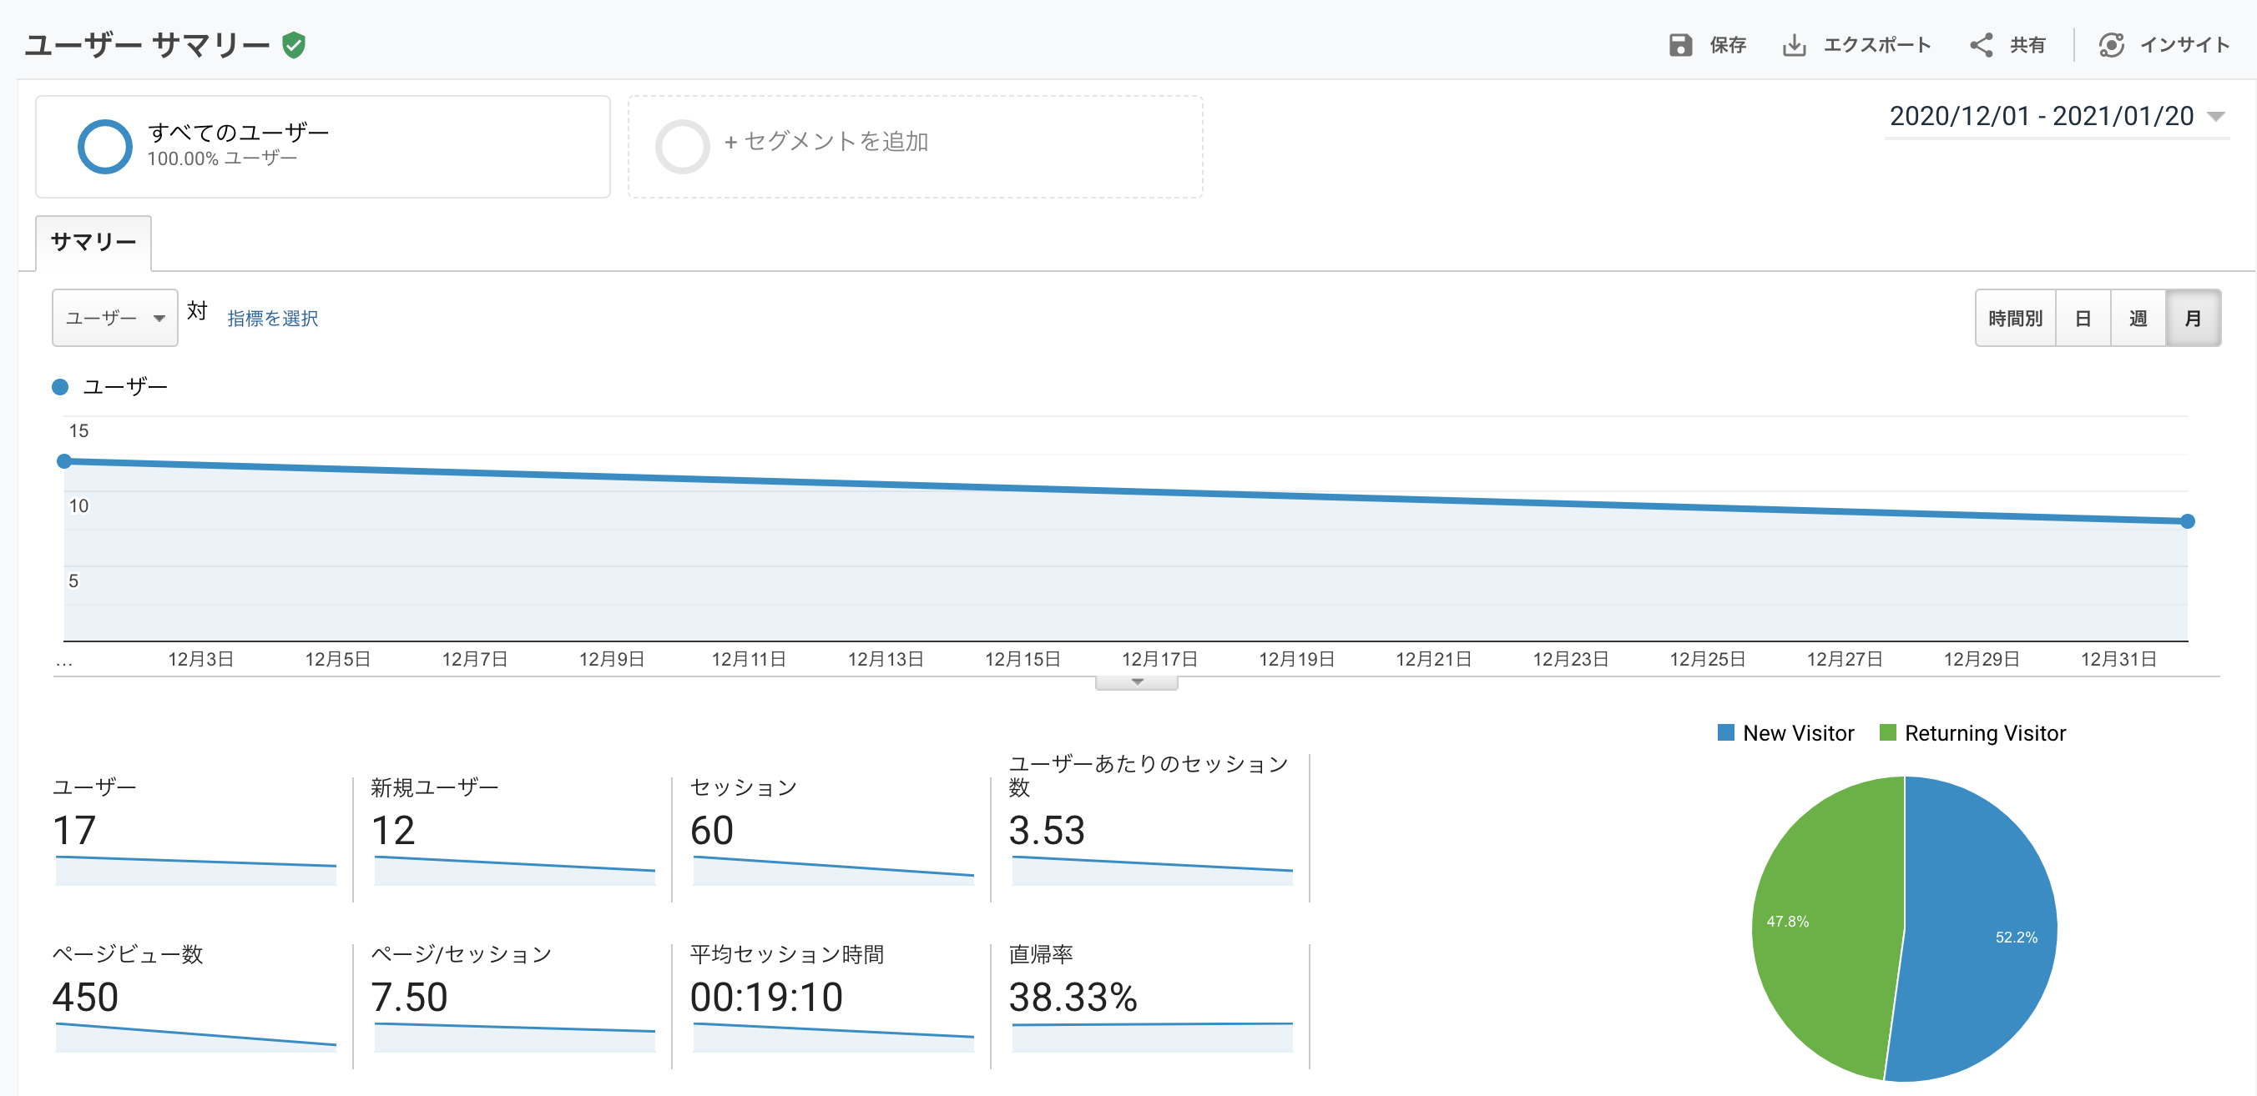
マーケティング:ユーザーサマリー

Slide 9
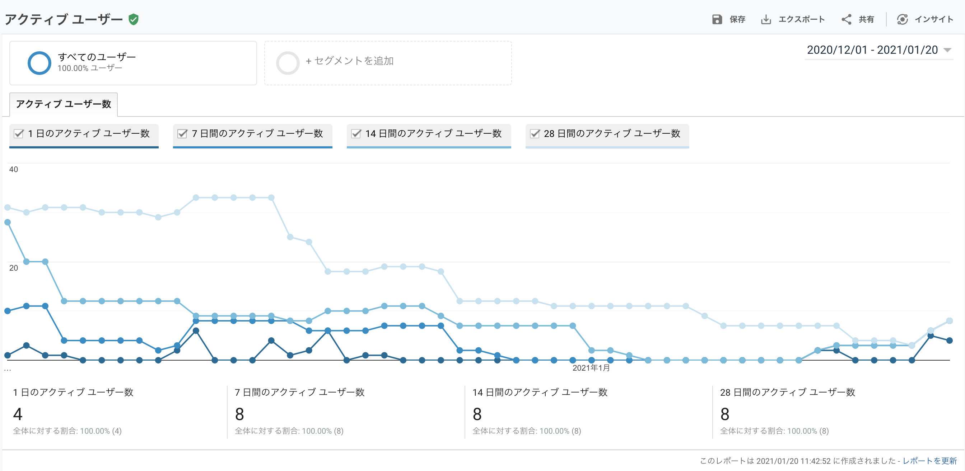
マーケティング:アクティブユーザー
12月初期は一定の人数がいたが、12月末期から1月初期でユーザー数の低下
開発が休止したことによる、メンバーによるテストの停止。
SNSが止まったことによる、アクティブユーザーによるアクセス数の低下。

Slide 10
振り返り
反省点
3Dモデルの処理が重く、モデルの表示に時間がかかってしまった
作業に時間をかけすぎてしまった
前期開発からの改善点
タスク管理方法の変更（タスク毎の詳細設定、開発コンセプトの絶対化）
チームメンバーの状況把握（日報）

Slide 11
将来の展望
スマートフォン用ブラウザへの対応
処理の軽量化

Slide 12
終了

